Slide 1
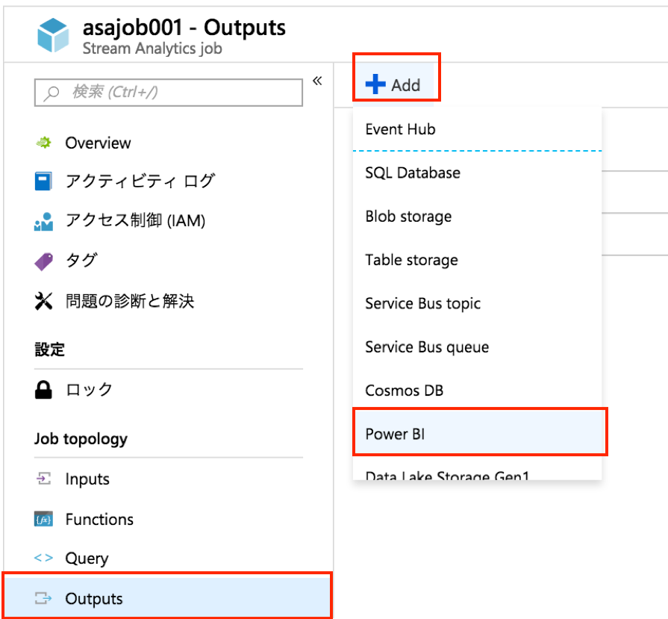
pbi-asaoutput-addpbi.png

Slide 2
pbi-asaoutput-addpbi.png

Slide 3
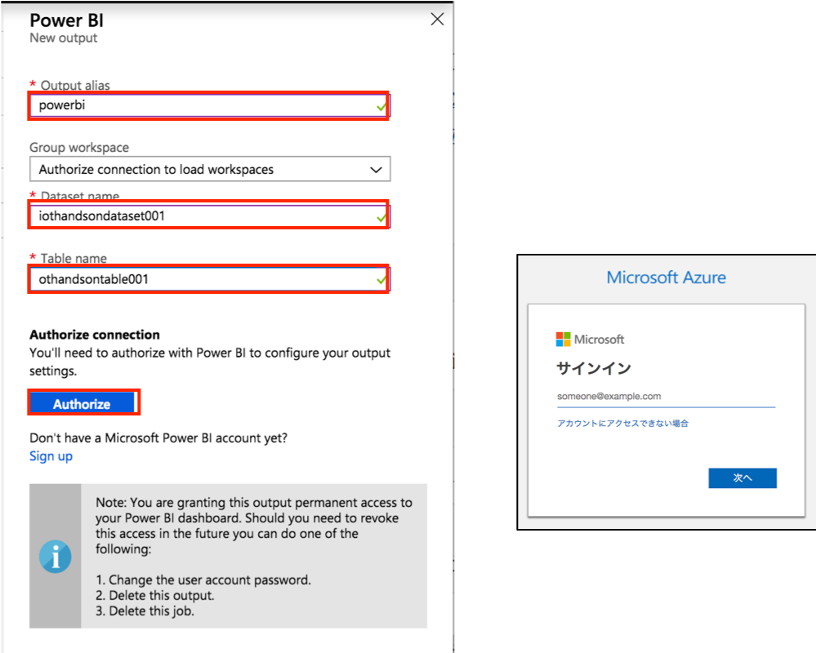
pbi-asaoutput-configpbi.png

Slide 4
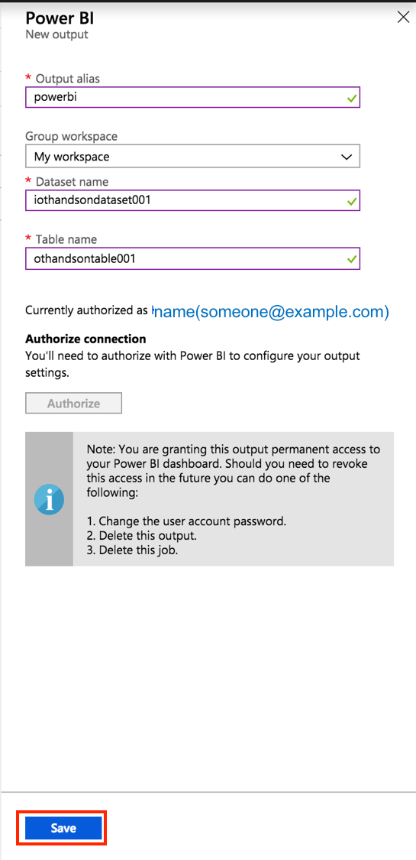
pbi-asaoutput-create.png

Slide 5

pbi-asaoutput-pbiportalsignin.png

Slide 6
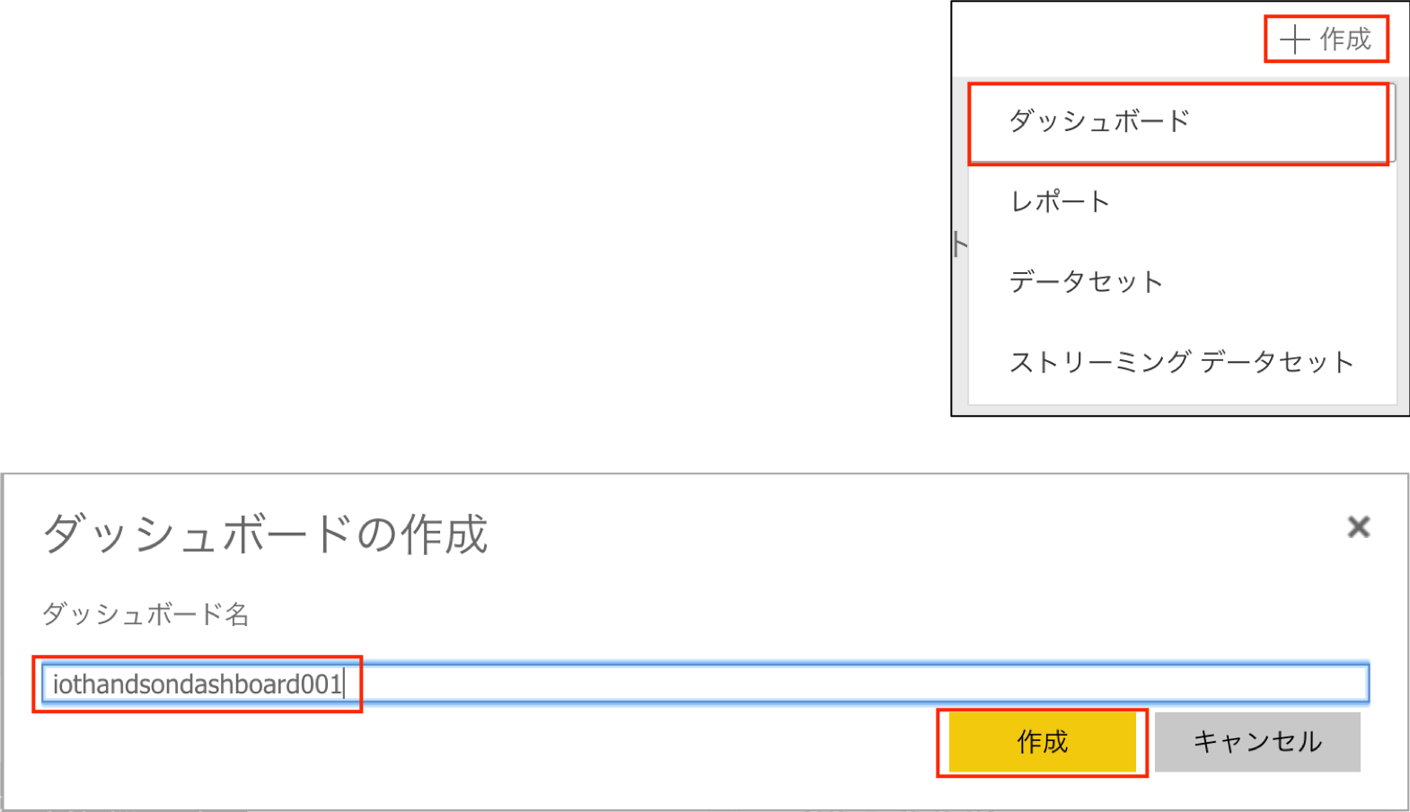
pbi-asaoutput-createdashboard.png

Slide 7
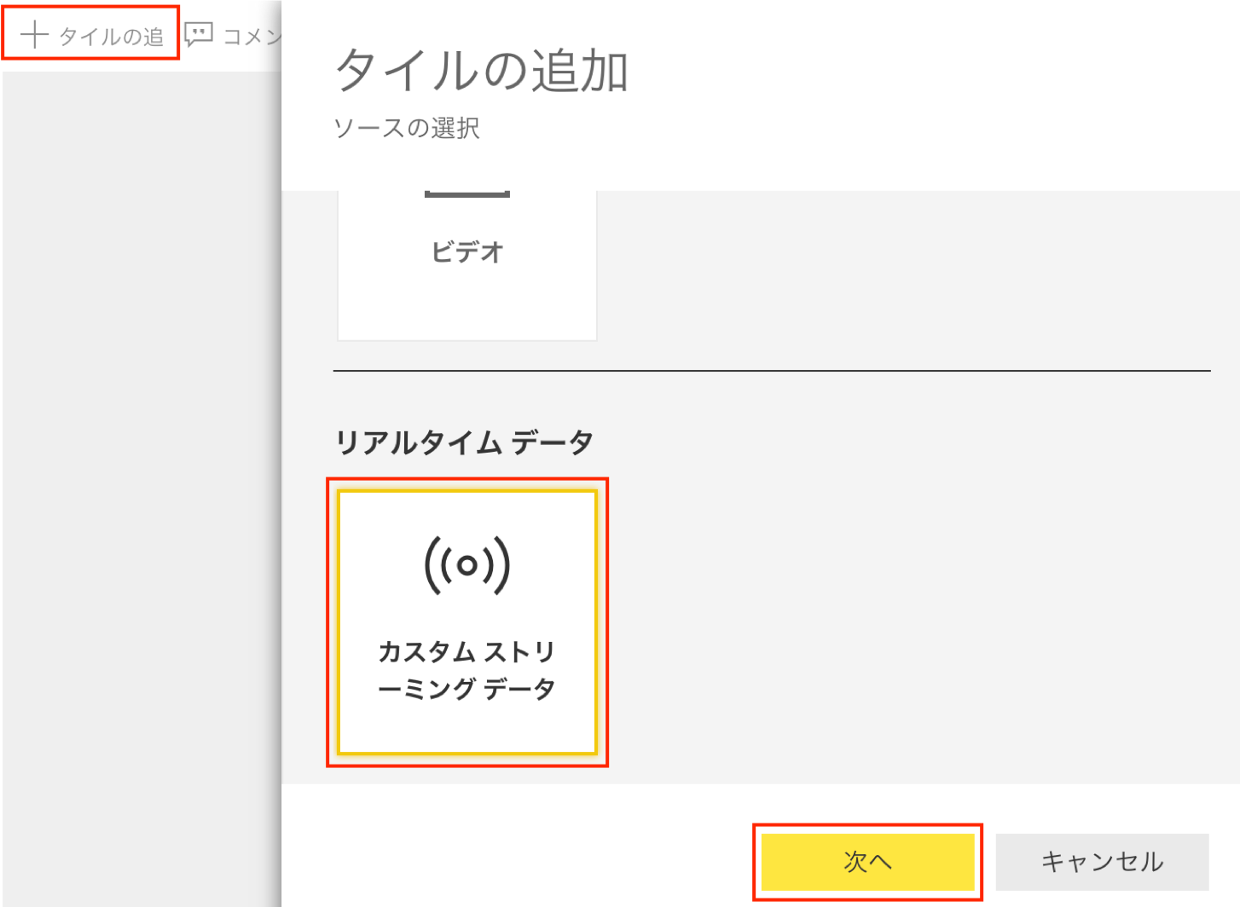
pbi-asaoutput-addtile.png

Slide 8
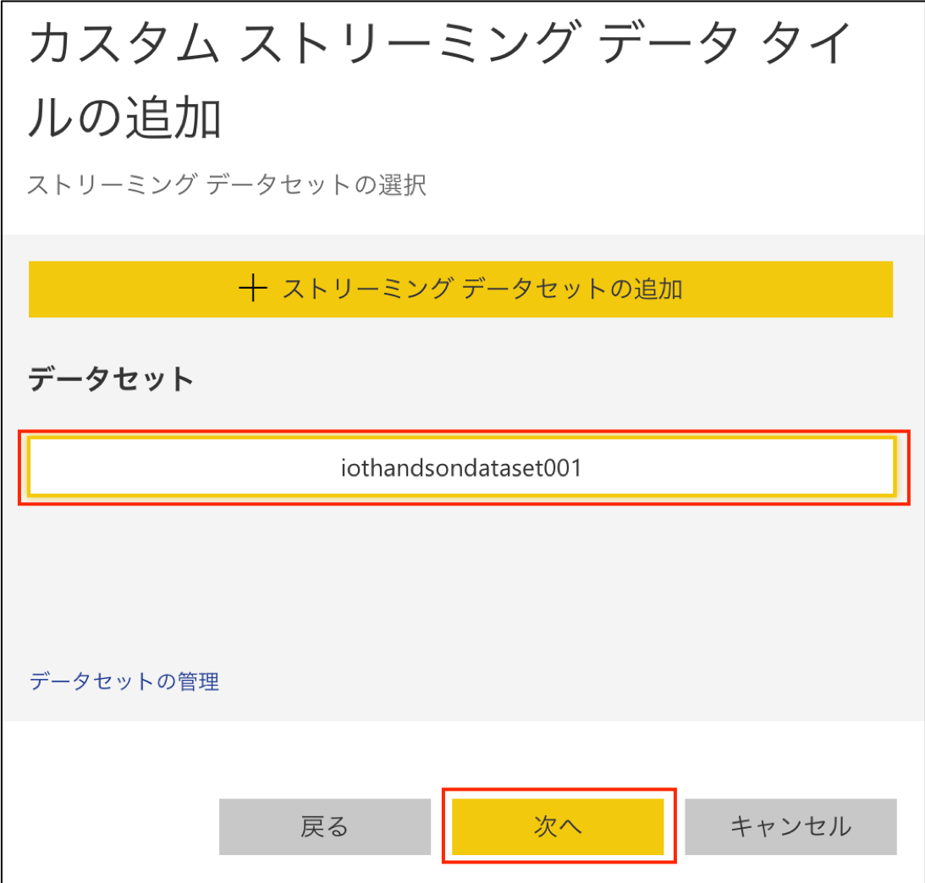
pbi-asaoutput-adddataset.png

Slide 9
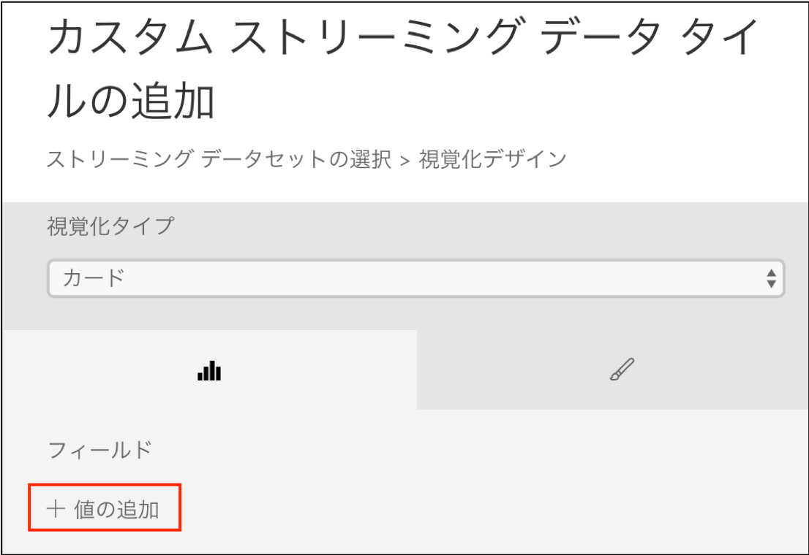
pbi-asaoutput-addvalue.png

Slide 10
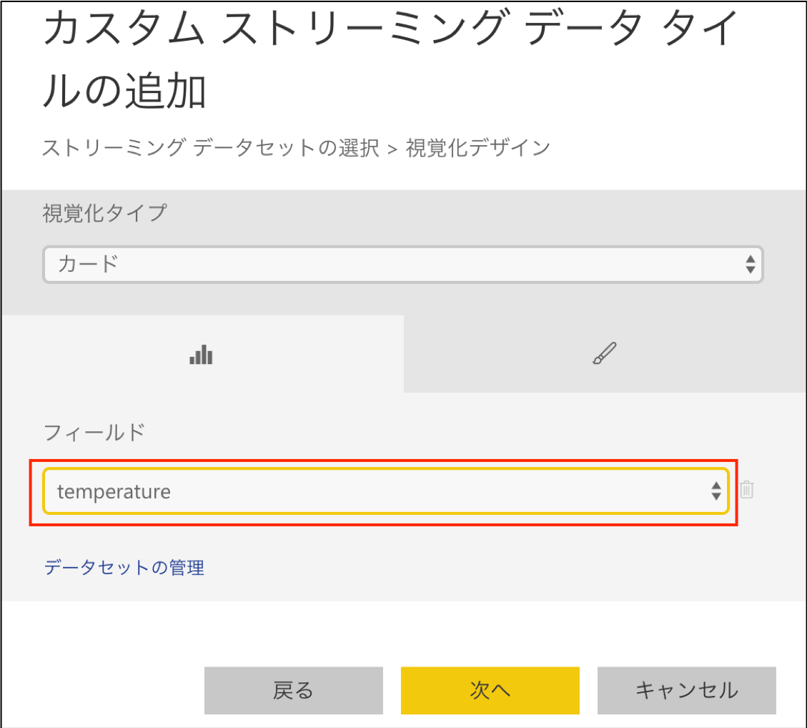
pbi-asaoutput-addtemperature.png

Slide 11
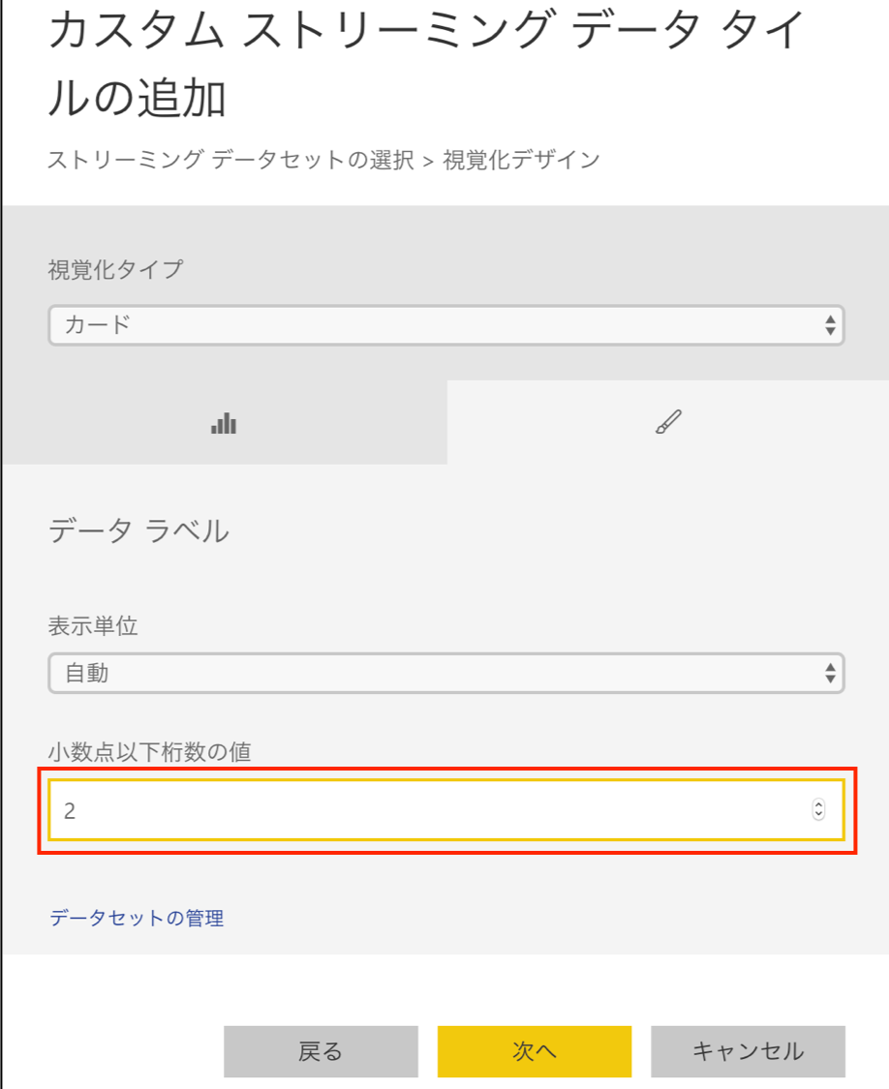
pbi-asaoutput-adddatalabel.png

Slide 12

pbi-asaoutput-adddatasetnext.png

Slide 13
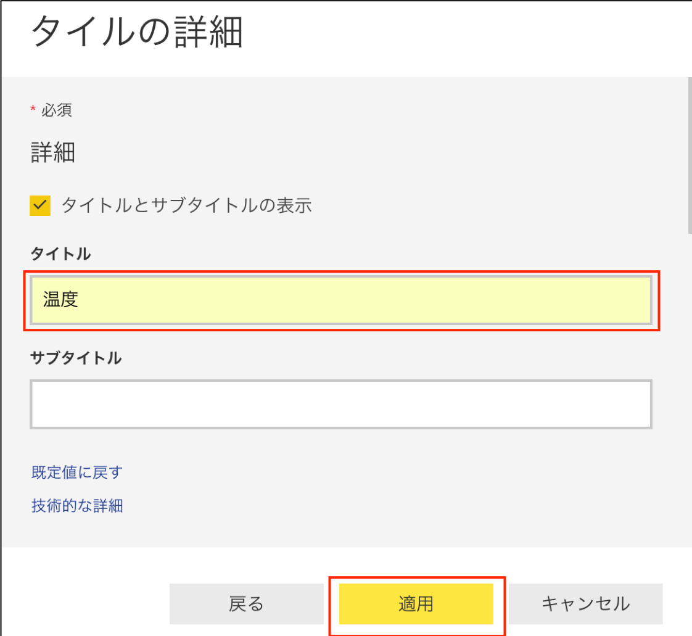
pbi-asaoutput-addtitle.png

Slide 14
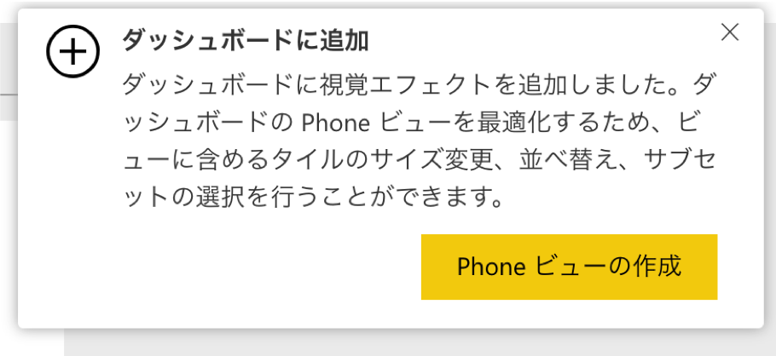
pbi-asaoutput-ignoredialog.png

Slide 15
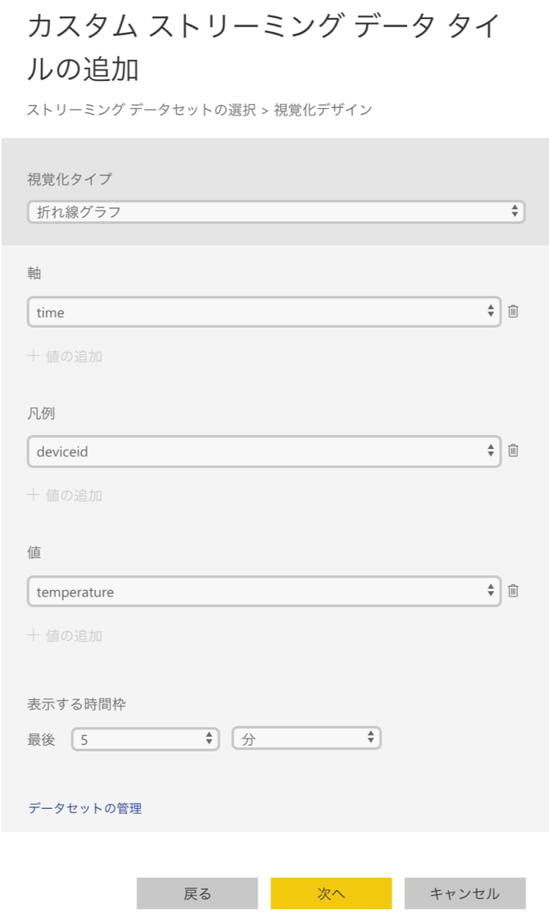
pbi-asaoutput-addlinegraph.png

Slide 16
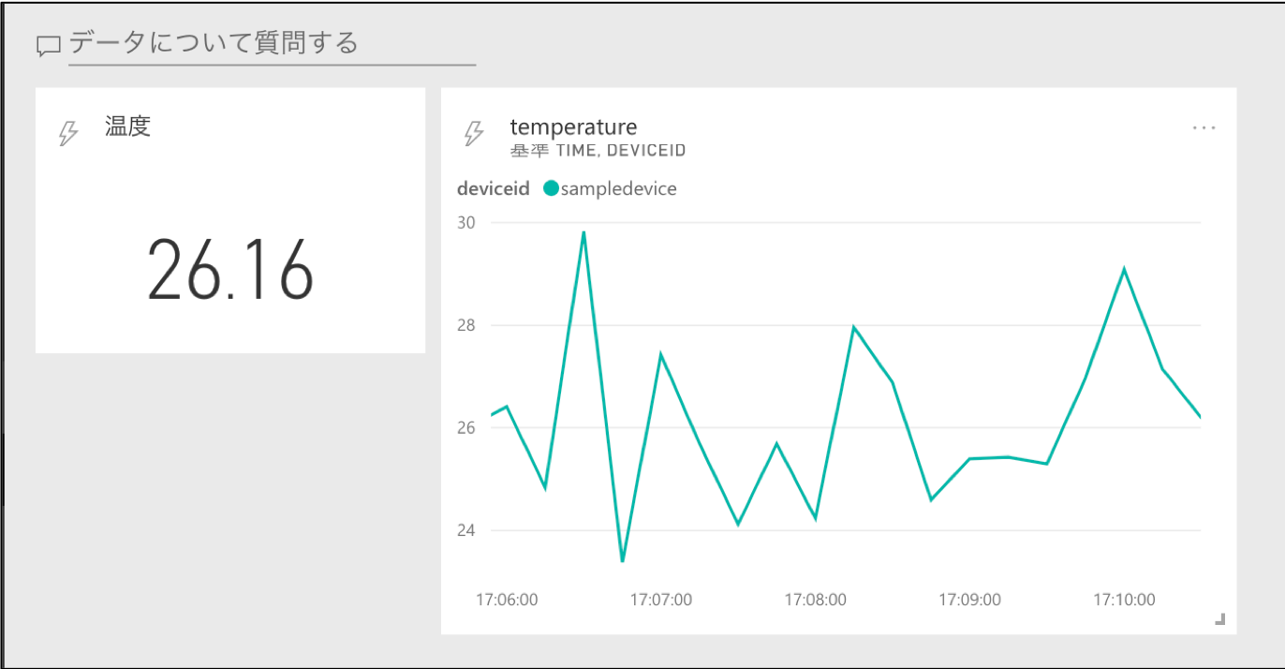
pbi-asaoutput-graphprops.png

Slide 17
pbi-asaoutput-configpbi.png

Slide 18
pbi-asaoutput-create.png

Slide 19
pbi-asaoutput-pbiportalsignin.png

Slide 20
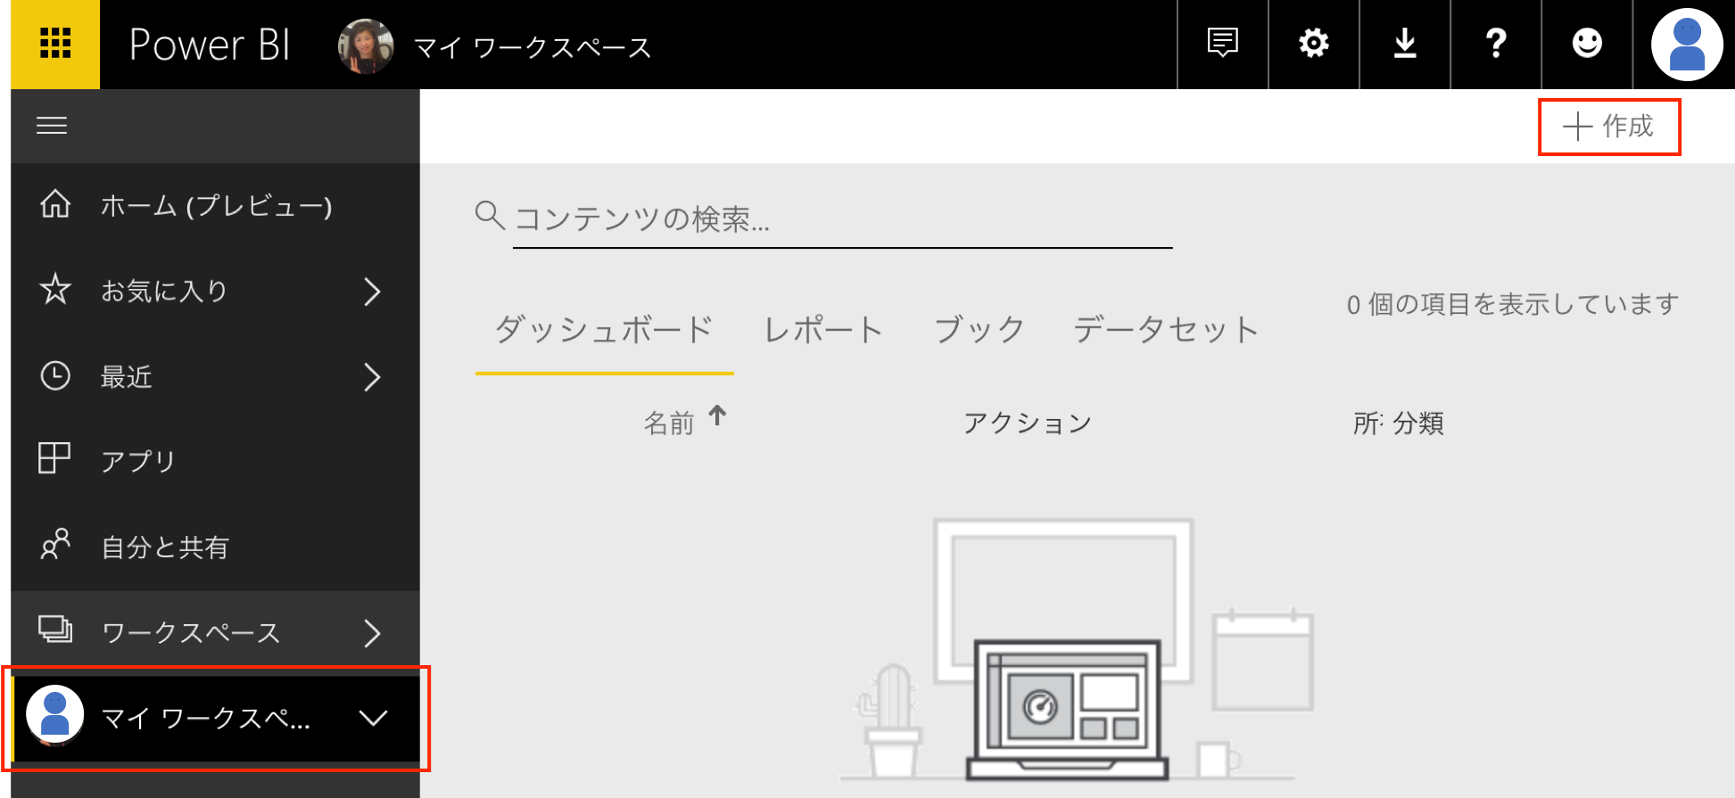
pbi-asaoutput-createws.png

